Slide 1
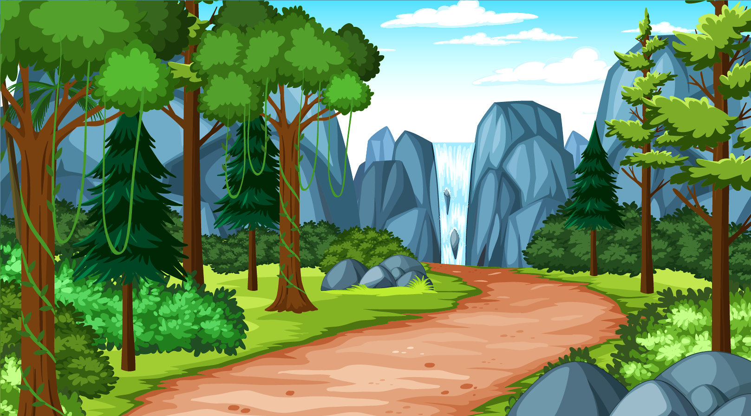






Thứ…ngày…tháng…năm….

Slide 2
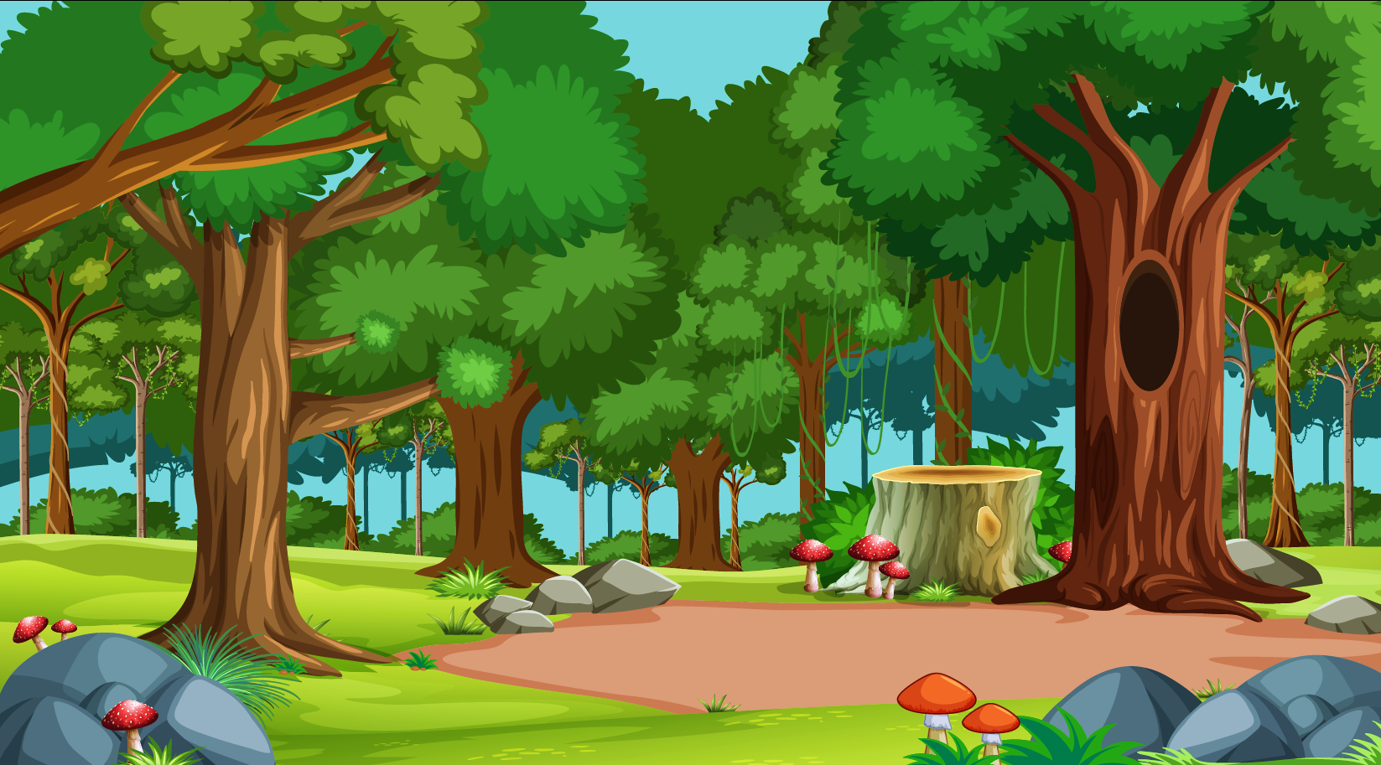



Slide 3


Slide 4


Slide 5
Hôm nay, chúng mình cùng nhau đi cắm trại. Hãy hoàn thành các thử thách để đến được khu vực dựng lều cắm trại nhé!
Nguyễn Thị Ái Quyên

Slide 6
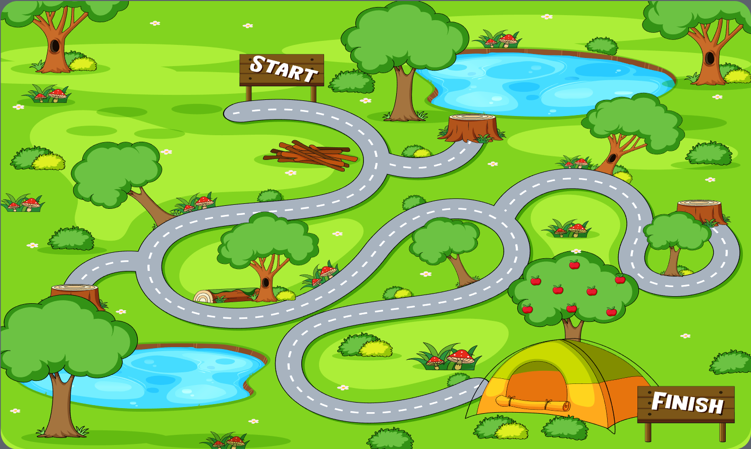

1
3
2

Slide 7


01
Kể tên các hình đã học
Nêu cách tính chu vi hình tam giác, hình tứ giác, hình chữ nhật, hình vuông.
02
03
Nêu cách tính diện tích hình chữ nhật, hình vuông
04
Kể tên các đơn vị đo độ dài, khối lượng, dung tích, diện tích đã học

Slide 8

Hình tam giác, hình tứ giác, hình chữ nhật, hình vuông, hình tròn; khối chữ nhật, khối lập phương.
Các hình đã học

Slide 9
Chu vi:
Hình tam giác, hình tứ giác: bằng tổng độ dài các cạnh của hình đó.
Hình chữ nhật: bằng chiều dài cộng với chiều rộng (cùng đơn vị đo) rồi nhân với 2.
Hình vuông: bằng độ dài một cạnh nhân với 4.
Cách tính chu vi hình tam giác, hình tứ giác, hình chữ nhật, hình vuông.

Slide 10
Các đơn vị đo đã học: mi-li-mét, gam, mi-li-lít, xăng-ti-mét vuông.
Kể tên các đơn vị đo độ dài, khối lượng, dung tích, diện tích đã học

Slide 11
Diện tích của:
Hình chữ nhật: bằng chiều dài nhân với chiều rộng (cùng đơn vị đo).
Hình vuông: bằng độ dài một cạnh nhân với chính nó.
Nêu cách tính diện tích hình chữ nhật, hình vuông

Slide 12
1
3
2

Slide 13
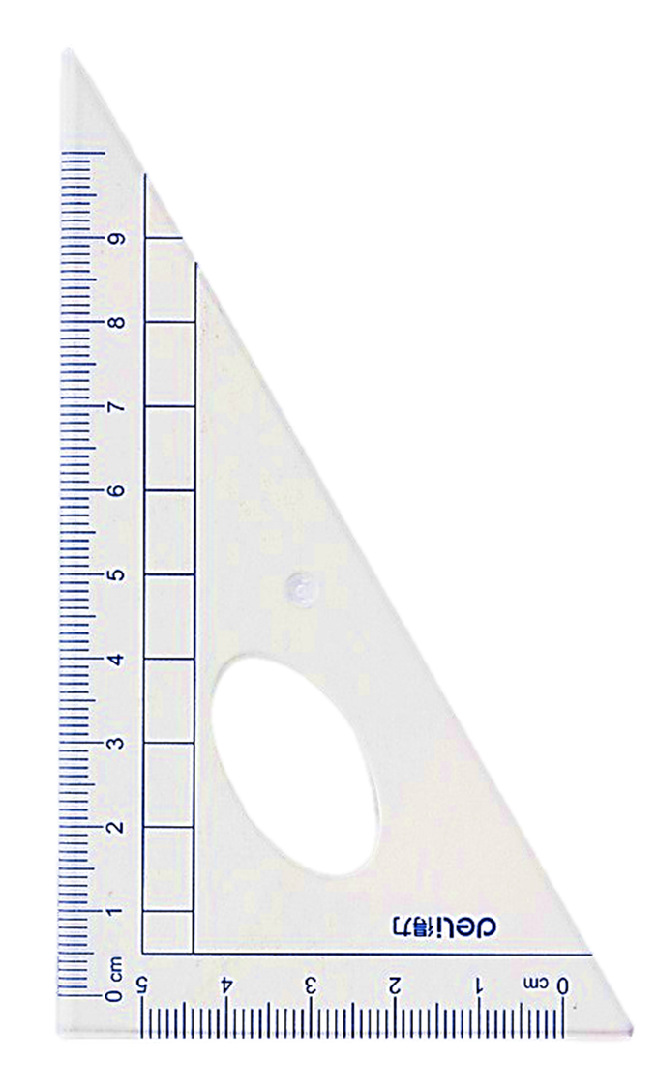
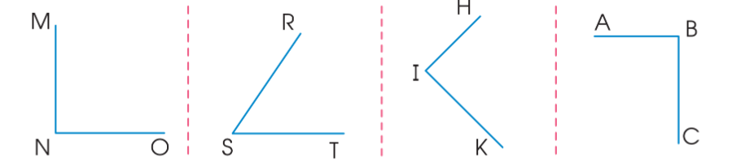
2
a) Dùng ê ke kiểm tra rồi nêu tên góc vuông, góc không vuông trong các hình sau:
Góc vuông đỉnh N, cạnh NM, NO
Góc không vuông đỉnh S, cạnh SR, ST
Góc vuông đỉnh I, cạnh IH, IK
Góc vuông đỉnh B, cạnh BA, BC

Slide 14
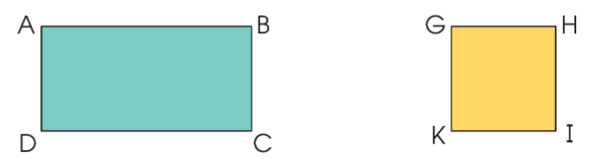
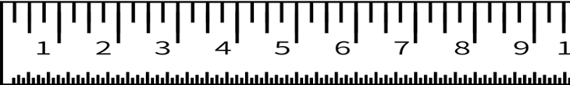

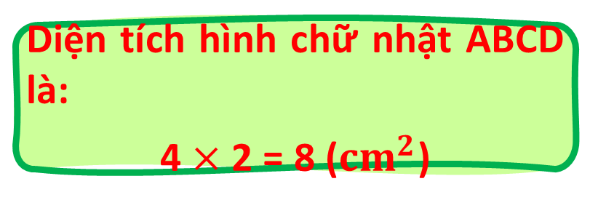
2
b) Đo độ dài các cạnh rồi tính chu vi, diện tích mỗi hình sau:
2 cm
2 cm
4 cm
2 cm
Chu vi hình chữ nhật ABCD là:
(4 + 2) × 2 = 12 (cm)
Chu vi hình vuông GHJK là:
2 × 4 = 8 (cm)
Diện tích hình chữ nhật ABCD là:
4 $×$ 2 = 8 (${cm}^{2}$)
Diện tích hình vuông GHIK là:
2 $×$ 2 = 4 (${cm}^{2}$)

Slide 15
THỬ THÁCH DỰNG LỀU
3
2

Slide 16
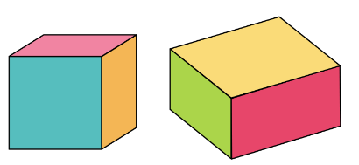
3
Sơn mỗi mặt của từng khối hình bên bằng một màu khác nhau. Theo em, cần bao nhiêu màu để sơn hết các mặt của từng khối hình đó?
Khối lập phương có 6 mặt.
→ Cần 6 màu để sơn hết các mặt.
Mỗi khối hình có bao nhiêu mặt thì cần bấy nhiêu màu để sơn hết các mặt.
Khối chữ nhật có 6 mặt.
→ Cần 6 màu để sơn hết các mặt.

Slide 17
THỬ THÁCH DỰNG LỀU
3

Slide 18


Các bạn cùng mình vượt qua các thử thách sau để chuẩn bị một buổi picnic hoành tráng nhé !!!

Slide 19
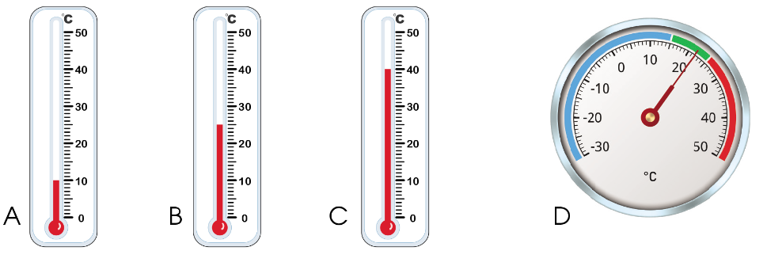
4
Đọc nhiệt độ ghi trên mỗi nhiệt kế sau:
10°C
25°C
40°C
22°C

Slide 20


Slide 21
ĐÂU LÀ HÌNH VUÔNG?
A
B
C

Slide 22
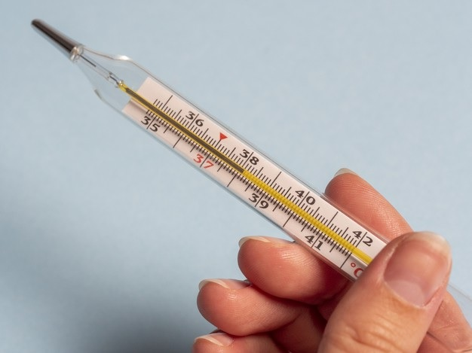
Nhiệt kế chỉ bao nhiêu độ?
38°C

Slide 23
Nhiệt độ bình thường của con người là bao nhiêu độ?
37°C

Slide 24

BỮA TỐI VUI VẺ
BỮA TỐI VUI VẺ

Slide 25



GV ĐIỀN VÀO ĐÂY
GV ĐIỀN VÀO ĐÂY
GV ĐIỀN VÀO ĐÂY
GV ĐIỀN VÀO ĐÂY

Slide 26


